Slide 1
Праведно: помнить, чувствовать, мыслить, действовать = Преображенье всей Земли
Глобальный исторический процесс и управление в нём
11 июля 2020 года

Slide 2
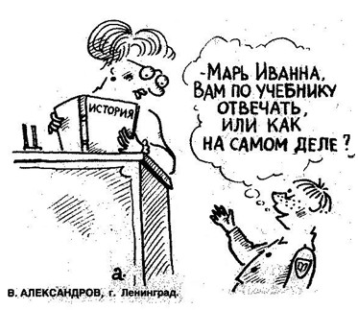

Slide 3
Тема 1: Культовый исторический миф и объективная данность —наследие прошлых эпох
Достаточно одного факта, чтобы рухнула научная теория, в которую он «не укладывается».
В общепринятую концепцию исторического прошлого во всех её модификациях «не укладывается» множество фактов, и ничего: культовый исторический миф стоит непоколебимо…

Slide 4
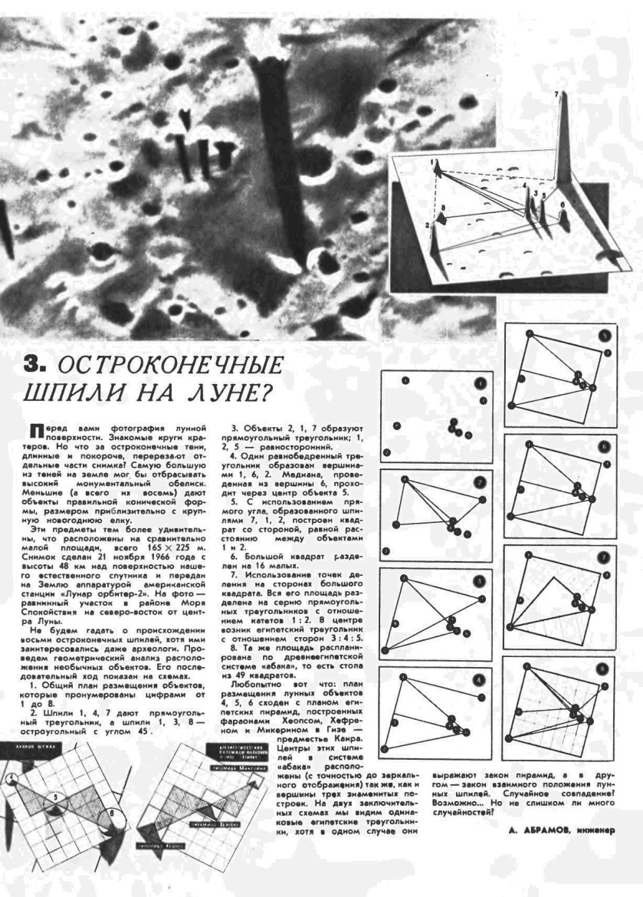
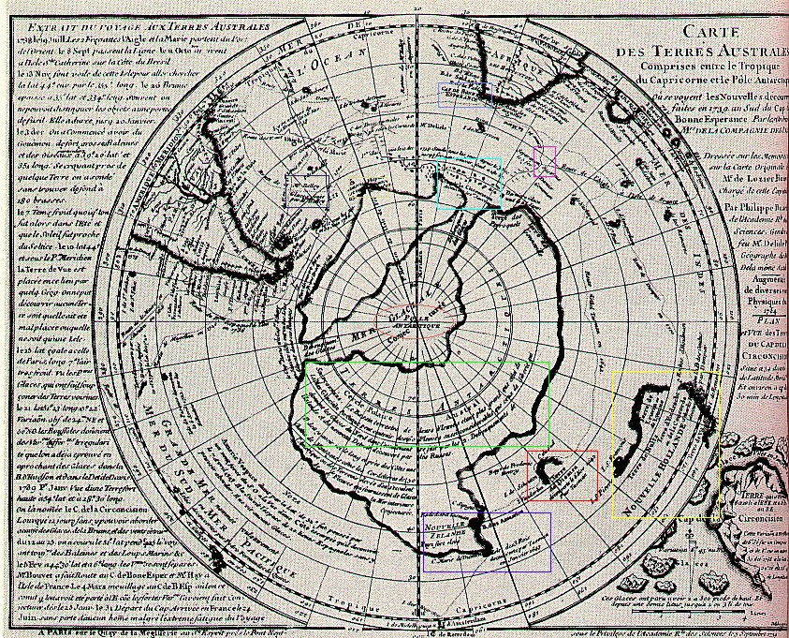
Факты, которые «не лезут» в культовый исторический миф, — 1: то, чего не может быть…
Откуда это?
Одна из нескольких средневековых карт с изображением ещё не открытых к тому времени: Антарктиды (показана без ледя-ного панциря), Австралии и Южной Аме-рики с проливами Дрейка и Магеллана.
Журнал «Техника – молодёжи» № 5, 1969. Шпили на Луне – размещение зеркально по отношению к размеще-нию комплекса пирамид в Гизе.

Slide 5
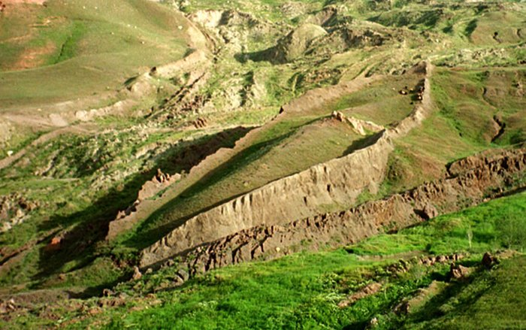
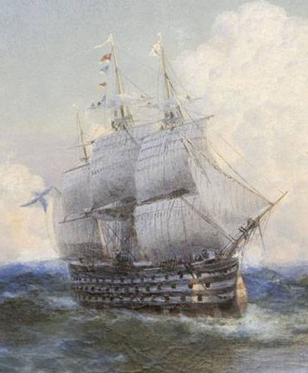
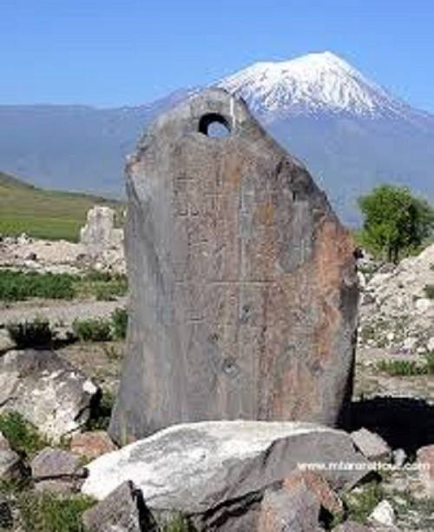
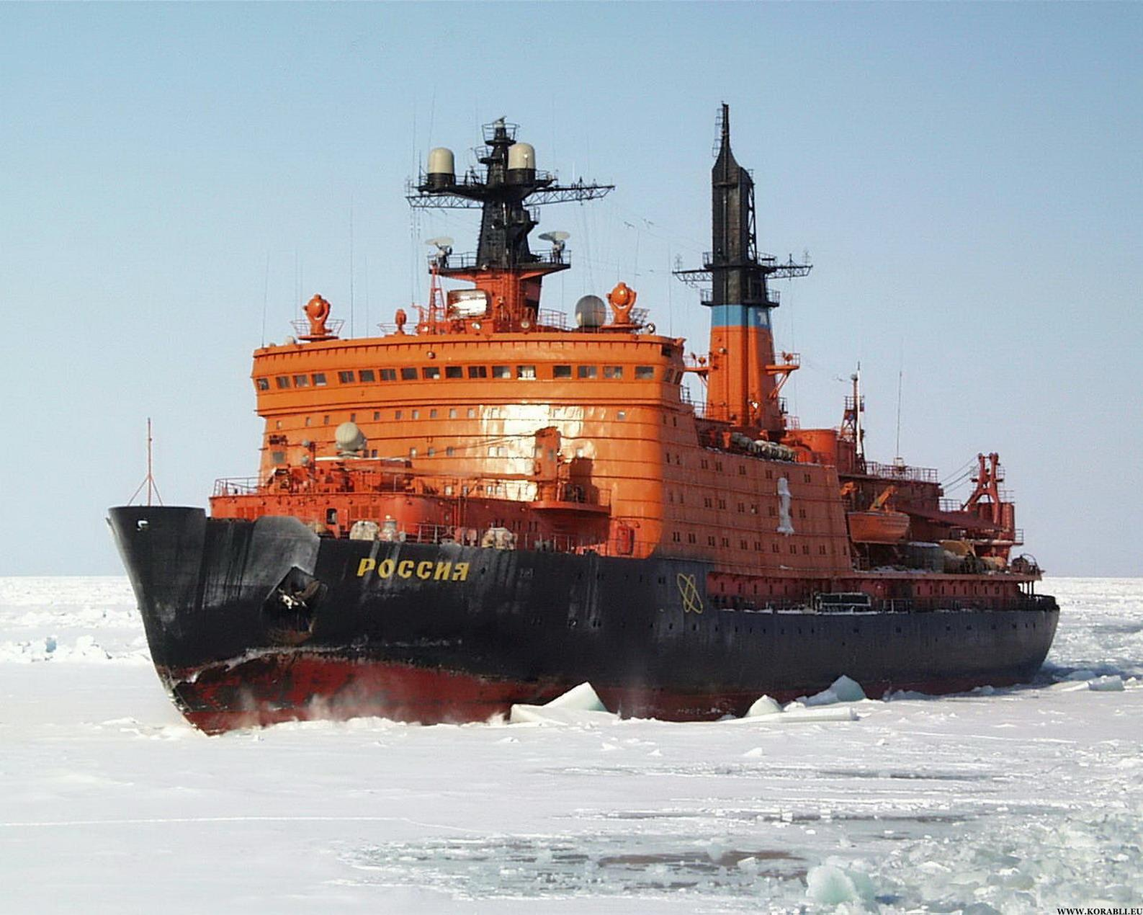
Факты, которые «не лезут» в культовый исторический миф, — 2: Ноев ковчег был?
Ноев ковчег (???) в предгорьях Арарата.
Как сообщается, при раскопках, найдены: окаменевшие конструкции корпуса и каменные якоря.
Ноев ковчег – цельнодеревянный корабль, близкий по размерам к ледоколу «Россия», по вместимости (объёму корпуса) пример-но в 3-4 раза превосходящий трёхдечные линейные корабли середины XIX века – самые большие деревянные корабли нашей цивилизации. Откуда и как?

Slide 6
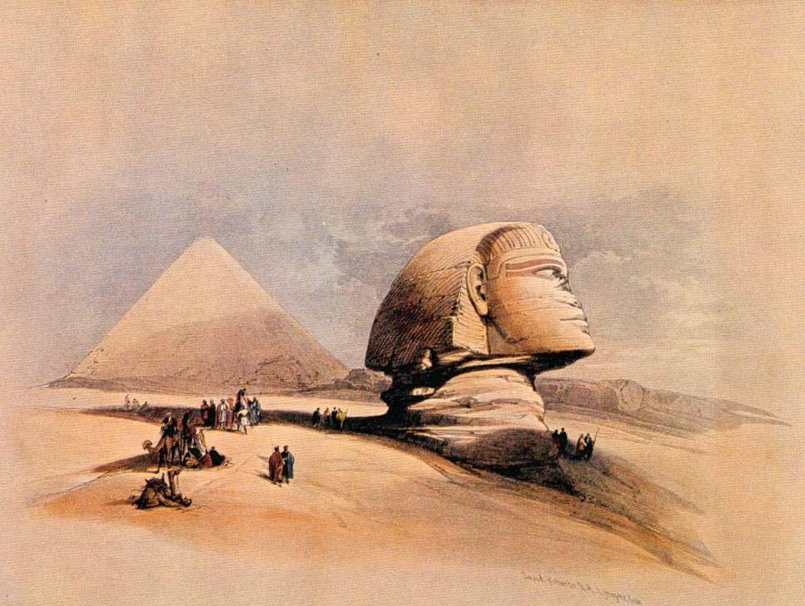
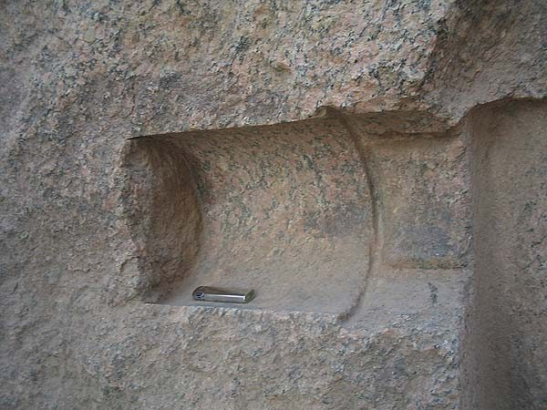
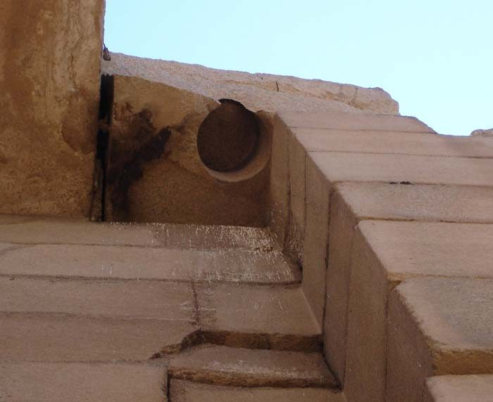
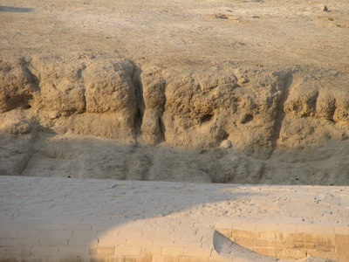
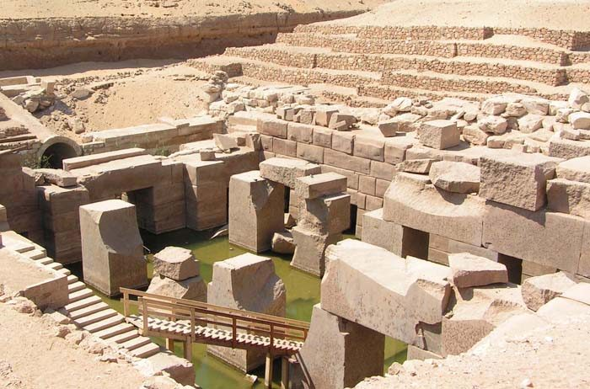
Факты, которые «не лезут» в культовый исторический миф, — 3: древний Египет
1839 г. Акварель Дэвида Робертса (с натуры)
Вверху: сделано вручную медным орудиями?
Внизу: а с чего бы вдруг произошла деградация технологий? — поверх монолитов кривая кладка из мелкого камня.
Наши дни: основание Сфинкса – следы водяной (ливневой) эрозии. Откуда и как?

Slide 7
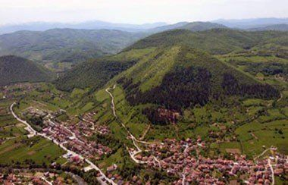
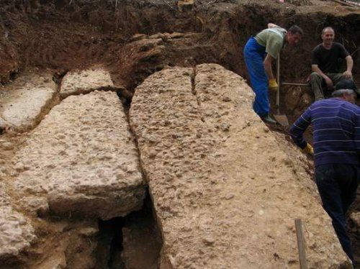
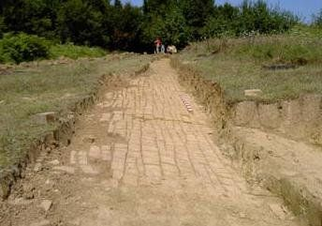
Факты, которые «не лезут» в культовый исторический миф, — 4: пирамиды в Боснии
Пирамиды в Боснии.
Построены из бетонных блоков, покрыты слоем почвы толщиной более 1 метра. На образование такого слоя почвы в природных условиях Боснии требуется порядка 10-12 тысяч лет.
Если признавать истинной культовую версию истории, то в то время эти пирамиды просто некому было строить.

Slide 8
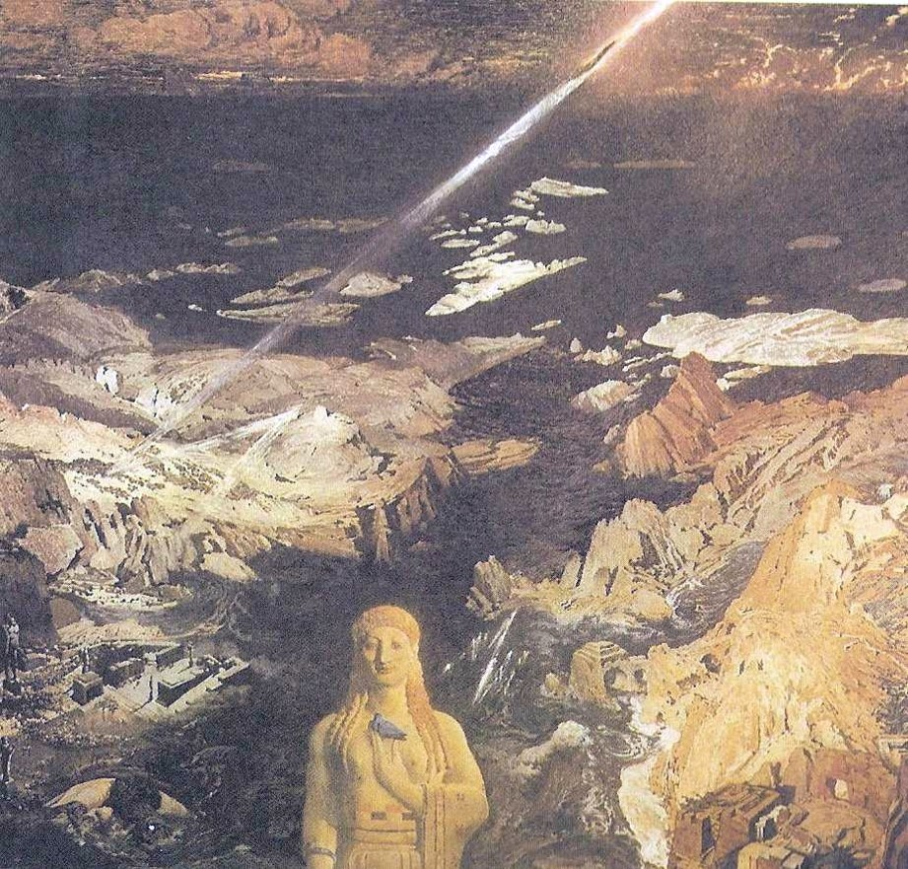
Факты, которые «не лезут» в культовый исторический миф, — 5: глобальная катастрофа
То, что объясняет все такие загадки истории:
Примерно 13000 лет тому назад произошла гло-бальная геофизическая катастрофа, в ходе кото-рой Антарктида «уехала» на Южный полюс, Египет из зоны тропиков и лив-ней «уехал» на север и стал засушливым. Изме-нился облик всей Земли. Это произошло очень бы-стро, что объясняет обра-зование в Якутии вечной мерзлоты и «залежей свежезамороженных мамонтов».
Так погибла прошлая вы-сокоразвитая глобальная цивилизация.
Л. Бакст. «Древний ужас» (лат. «Terror Antiquus») . 1908 г. — Русский музей.

Slide 9
Тема 2: Чем и как занимается историческая наука — проблемы познания действительно происшедшего в прошлом
История в её полноте — совокупность биографий всех когда-либо живших людей.
В таком качестве она известна только Богу.
Нам доступны выборки фактов и вымыслов из биографий ограниченного количества людей и соответственно мы приходим к вопросу: каким требованиям должна удовлетворять выборка фактов и биографий для того, чтобы быть научной?

Slide 10
Главная проблема исторической науки и её принципиальное отличие от естествознания
Историческая наука некоторыми способами изучает то, чего в настоящем нет, но что:
либо оставило следы, ко-торые мы знаем и можем интерпретировать;
либо оставило следы, но они для нас неизвестны;
либо оставило следы, которые мы не умеем воспринимать.
Анекдот про историческую науку из серии «Про армянское радио»:
Радио Тбилиси сообщило, что на раскопках в Тбилиси была найдена проволока, и это свидетельствует о том, что у древних гру-зин был телеграф.
В ответ армянское радио сообщило, что на раскопках древнего армянского поселения не была найдена проволока, и это свиде-тельствует о том, что древние армяне уже те времена пользовались беспроволочным телеграфом.
Если Вы чего-то не поняли в физике или в биологии, то в подавляющем большинстве случаев Вы можете повторить эксперимент либо можете поставить новый эксперимент, заново осмыслить и переосмыслить результаты.
Если некоторое событие имело место в прошлом, то Вы не можете воспроизвес-ти его идентично, но можете только искать и интерпретировать как «немые» сохранившиеся его следы и артефакты, так и дошедшие до наших дней свиде-тельства о событиях и вымыслы о них. Однако свидетели событий описывали их и эпоху в меру своего понимания, а также под воздействием некой внутренней цензуры либо заведомо лживо, исполняя социальный заказ.

Slide 11
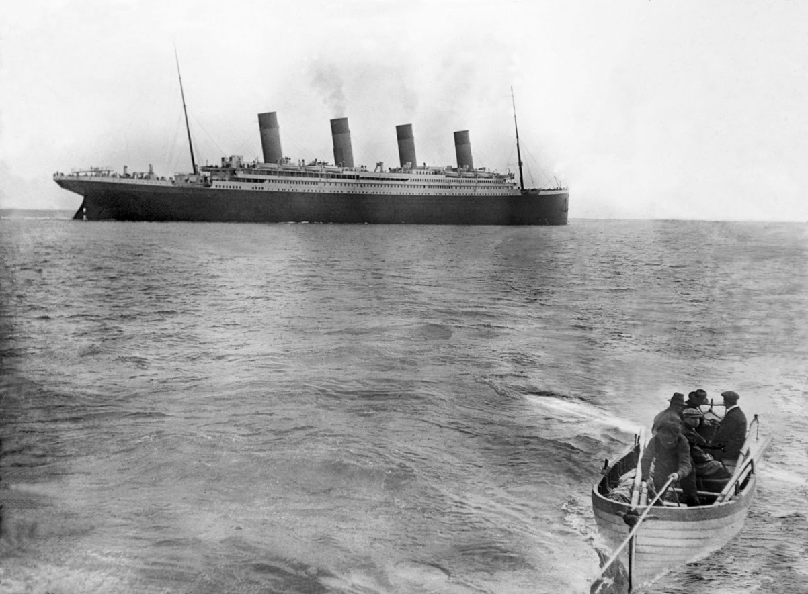
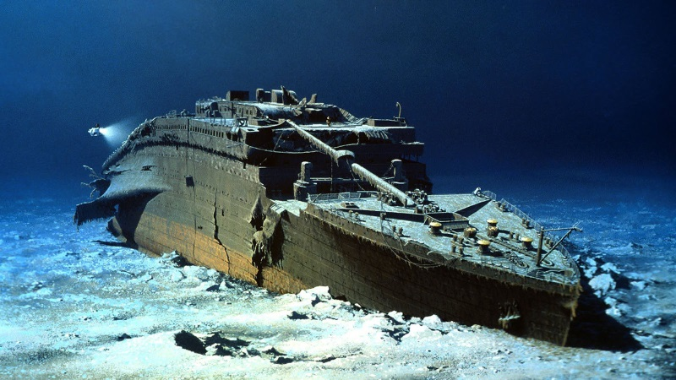
Как такое могло произойти? — Роман «Тщета» был написан мало известным писателем Морганом Робертсоном за 14 лет до гибели «Титаника»
Реальный «Титаник» — самый большой в мире, трёхвинтовой, четырёхтрубный, самый роскош-ный пассажирский лайнер погиб в результате столкновения с айс-бергом в первом трансатланти-ческом плавании. Шлюпок для спасения всех людей, бывших на борту, не хватило.
Придуманный М. Робертсоном «Титан» — самый большой в мире, трёхвинтовой, четырёх-трубный, самый роскошный пас-сажирский лайнер погиб в ре-зультате столкновения с айсбер-гом в первом трансатлантичес-ком плавании. Шлюпок для спасения всех людей, бывших на борту, не хватило.
Одна из последних фотографий «Титаника» и вид его обломков на дне океана…
Справа — беспричинные случайные совпадения? — либо течение истории алгоритмично, и алгоритмика может проявиться, упреждая события?

Slide 12
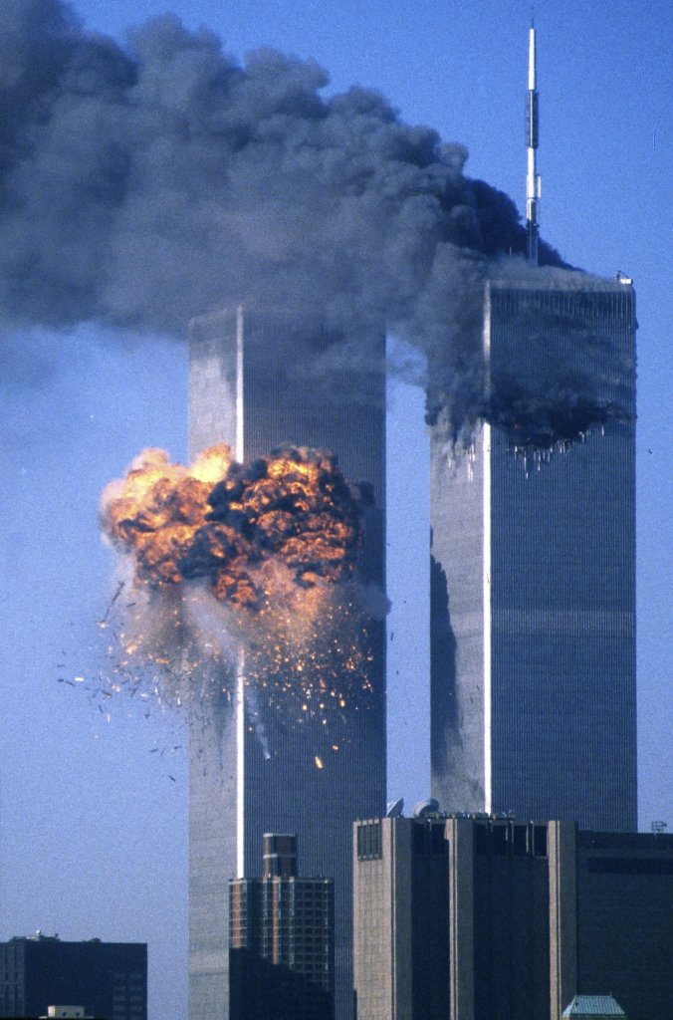
Как такое могло произойти? — Журнал был опубликован за неделю до 11.09.2001

Slide 13
Кроме того на историческую науку оказывает воздействие политический фактор:
«Далее ещё не позволяют нам знать историю. Русское правительство, как обратное провидение, устраивает к лучшему не будущее, но прошедшее» — А.И. Герцен.
Но это касается не только русского правительства времён А.И. Герцена.
Правящей «элите» любого общества достоверная история не нужна: ей необходим исторический миф для обоснования своего статуса и оправдания своей политики.
Это норма политической жизни всех государств во все прошлые эпохи.

Slide 14
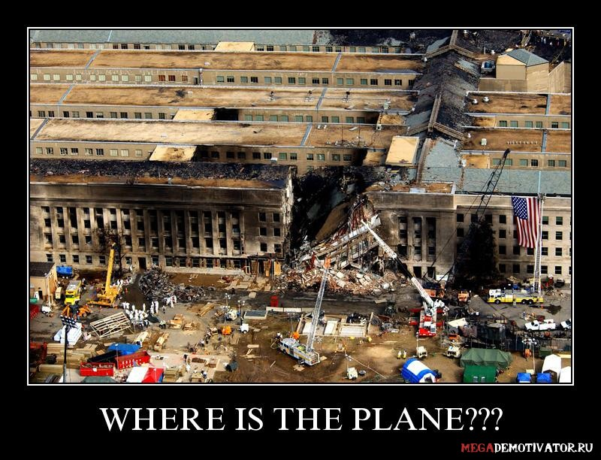
Как в наши дни фальсифицируется фактология для будущих поколений историков — 1: 11.09.2001
Согласно официальной версии событий, имев-ших место в США 11 сентября 2001 года, несколько бригад терро-ристов захватили пасса-жирские авиалайнеры. После этого они напра-вили захваченные само-лёты в небоскрёбы Все-мирного торгового цент-ра в Нью-Йорке и в зда-ние Пентагона в Вашин-гтоне.
Справа фото разруше-ний Пентагона, сделан-ное сразу после того, как был потушен пожар: где обломки самолёта? — этим вопросом задаются сами американцы.
Что на самом деле произошло в США?
И как эти события опишут историки будущего на основе официальных документов, сохранившихся в архивах США, и в публикациях СМИ?

Slide 15
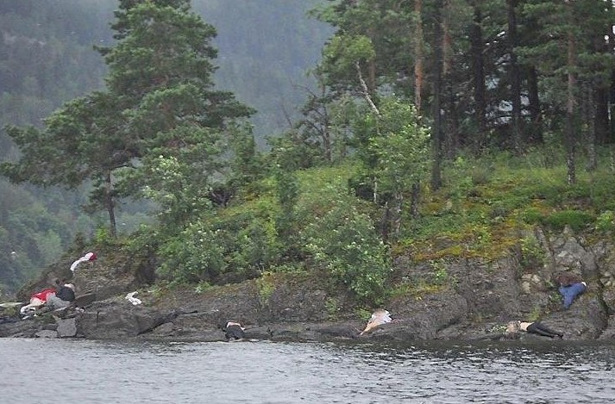
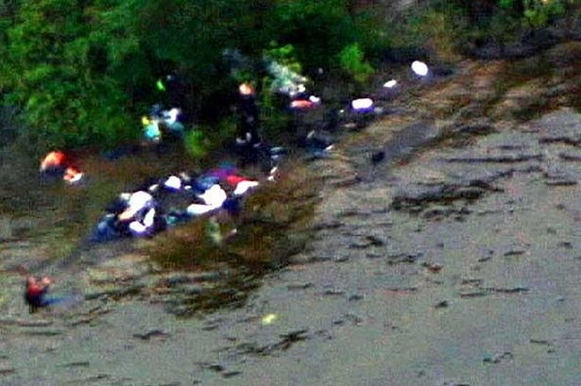
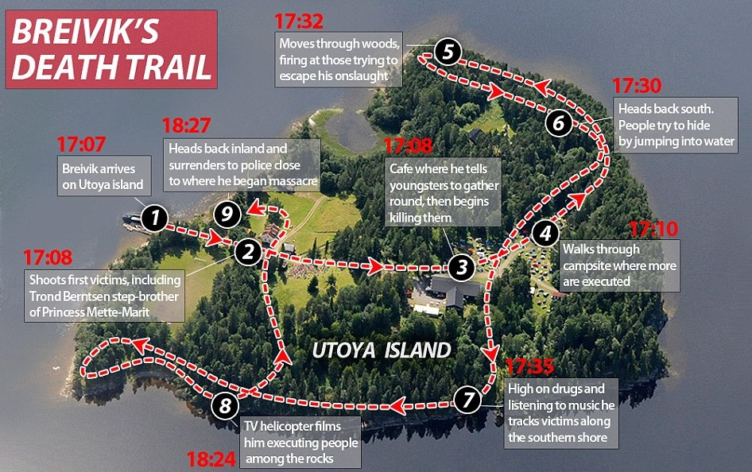
Как в наши дни фальсифицируется фактология для будущих поколений историков — 2: Брейвик?
На верхних снимках — трупы у уреза воды и в воде у берега на острове Утойя (Утёйа) в Норвегии. Согласно официальной версии 22 июля 2011 года неонацист, тамплиер Андреас Брейвик в одиночку убил на Утойе 67 человек. Но те места, где находятся тела многих убитых, не просмат-риваются и не простреливаются с маршрута, которым шёл Брейвик. Что произошло на самом деле?

Slide 16
Как можно описать прошлое и настоящее? — На основе набора описательных категорий:
с точностью до безликой толпы-народа и «личности» — личности вождя, гения, великого и мудрого или низкого и подлого, в зависимости от того, с позиций какой концепции организации жизни общества (общественно-политической концепции) смотреть (в более сложном варианте к личности вождя добавляются другие личности — сподвижники вождя, его враги и сподвижники врагов);
с точностью до определённых социальных групп;
с точностью до церковного ордена или политической партии;
с точностью до глобального заговора (например, многих поколений римских пап, российских императоров, коммунизма, фашизма, анархизма, гомосексуализма и т.д.);
с точностью до внутренних «заговоров в заговоре», главенствующих над заговорами более низких уровней таинственности (например, масонства в Евро-Американской региональной цивилизации);
с точностью до «мозговых трестов», самых глубинных во многослойных заговорах;
с точностью до отношений земного человечества с внеземными цивилизациями, иерархией сатаны и Царствием Бога — Творца и Вседержителя (Промыслом Божиим).
Но и при задании самого полного набора описательных категорий описание как таковое может быть недостоверным из-за ошибок историков и их умышленной лжи.

Slide 17
Для чего нужна историческая наука?
«Содержанием истории как отдельной науки, специальной отрасли научного знания служит исторический процесс, т.е. ход, условия и успехи человеческого общежития или жизнь человечества в её развитии и результатах» (В.О. Ключевский).
История алгоритмична — т.е. в ней всё причинно-следственно обусловлено и объективно целесообразно.
Алгоритмичность истории как возможность многоварианта, но единственным образом выражается в хронологической последовательности событий: факты, привязанные к хронологии, — иллюстрируют алгоритмичность течения событий.
«Закономерность исторических явлений обратно пропорциональна их духовности» (В.О. Ключевский). Т.е. при неизменной духовности (и соответственно — неизменной алгоритмике) будущее формируется автоматически.
В термине «духовность» скрыты: 1) нравственность всех людей, составляющих общество в исследуемую эпоху, 2) творческий потенциал всех людей, составляющих общество в исследуемую эпоху, которые выражаются в психодинамике общества — процессе ноосферном, которому подчинена жизнь всех и каждого.
«Что значат все эти явления? Какой смысл в этом хаосе? Это задача истор[ического] изучения. Мы не можем идти ощупью в потёмках. Мы д[олжны] знать силу, которая направляет нашу частную и народную жизнь» (В.О. Ключевский).
«Прошедшее нужно знать не потому, что оно прошло, а потому, что, уходя, оно не умело уб­рать своих последствий» (В.О. Ключевский).
Настоящее — это время, когда осмысленными действиями можно изменить автоматически неизбежное будущее, зная последствия прошлого.

Slide 18
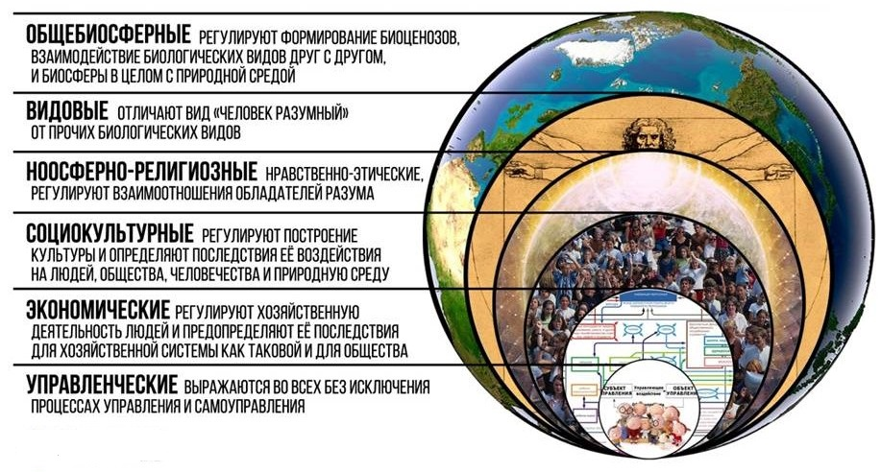
Почему историческая наука недееспособна?
Чтобы понимать историю, кроме закономерностей физики и химии, лежащих в основе всей Природы, сверх того необходимо знать объективные закономерности, которым подчинена жизнь людей, культурно своеобразных обществ и человечества в целом.
Но историки этого не знают и потому редкие из них могут выявить прошлое и описать его адекватно.
ОБЪЕКТИВНЫЕ ЗАКОНОМЕРНОСТИ, которые надо знать для понимания жизни — прошлого (истории), настоящего, будущего.
Не зная УПРАВЛЕНЧЕСКИХ ЗАКОНОМЕРНОСТЕЙ, — историки не видят управления глобальным историческим процессом: ни Вседержительного, ни внутрисоциального — по произволу людей.

Slide 19
Тема 3: достаточно общая теория управления — инструмент, необходимый для понимания истории
«Послушайте! Ведь, если звёзды зажигают — значит — это кому-то нужно?» — В.В. Маяковский.
«Если бы вся Вселенная обратилась в одно государство, то как не установить повсюду одинаковых законов» — К. Прутков

Slide 20
Характеристические особенности ДОТУ:
ПОЛНАЯ ФУНКЦИЯ УПРАВЛЕНИЯ – последовательность определённых этапов, начиная от выявления факторов, вынуждающих к управлению, и кончая достижением намеченных целей и высвобождением ресурсов, ранее занятых в процессе управления. Суверенитет государства (включая и экономический) – управление по полной функции. Выпадение этапов полной функции из процесса управления – утрата суверенитета.
ВСЯКИЙ ПРОЦЕСС МОЖЕТ БЫТЬ ИНТЕРПРЕТИРОВАН КАК ПРОЦЕСС УПРАВЛЕНИЯ ИЛИ САМОУПРАВЛЕНИЯ, который протекает в русле иерархически высшего по отношению к нему (объемлющего) управления, которое может быть внутренне конфликтным.
УСТОЙЧИВОСТЬ ОБЪЕКТА УПРАВЛЕНИЯ В СМЫСЛЕ ПРЕДСКАЗУЕМОСТИ ПОВЕДЕНИЯ в определённой мере под воздействием среды, внутренних изменений и управления («устойчивость» в общепринятом смысле – частный случай устойчивости в смысле предсказуемости поведения).
СТРУКТУРНЫЙ, БЕССТРУКТУРНЫЙ СПОСОБЫ УПРАВЛЕНИЯ И УПРАВЛЕНИЕ НА ОСНОВЕ ВИРУТАЛЬНЫХ СТРУКТУР во множествах самоуправляющихся элементов – необходимые инструменты для описания, моделирования и управления биосферно-социально-экономическими системами, в том числе и в течении глобального исторического процесса и в течении исторических процессов в культурно своеобразных обществах.

Slide 21
Полная функция управления — ключевое понятие — включает в себя следующие этапы:
Выявление фактора среды, который «давит на психику» и тем самым вызывает потребность в управлении.
Целеполагание в отношении выявленного фактора.
Выработка концепции достижения намеченных целей на основе многовариантной прогностики течения событий.
Внедрение концепции в жизнь — организация управления в соответствии с нею.
Контроль за течением процесса управления и корректировка концепции и текущего управления.
Достижение целей и высвобождение ресурсов либо (в случае краха управления) возврат к п. 1.

Slide 22
Замкнутая система = объект управления + система управления, взаимодействующие со средой и замкнутые друг на друга контурами прямых и обратных связей:
Схемы управления:
Программная схема управления (обратные связи отсутствуют, управление — функция времени, работы таймера).
Программно-адаптивная схема управления (действуют прямые и обратные связи, управляющее воздействие — функция текущих параметров состояния среды и объекта).
Предиктор-корректор (предуказатель-поправщик: управляющее воздействие — функция текущих параметров состояния среды и объекта и прогноза, осуществляемого в процессе управления).
Окружающая среда
Система управления
Обратные связи
Замкнутая система
Прямые связи
Объект управления
Взаимодействие объекта со средой
Окружающая среда

Slide 23
Структурирование информации в процессе управления
Управление невозможно либо опасно, если вы не в состоянии заполнить эту структуру достоверной информацией.
Концепция управления описывает (содержит) алгоритмику достижения целей, а равно – обнуления вектора ошибки управления.
Если вектор целей неизменен во времени, то это управление в балансировочном режиме.
Если вектор целей во времени изменяется, то это манёвр.
Частный случай маневрирования – изменение вектора целей вследствие необходимости реагировать на деятельность иных субъектов, это – конфликт управлений или кооперация.

Slide 24
Способы управления:
Структурный способ управления (Система управления представляет собой структуру, собранную из функционально специализированных элементов, взаимодействующих друг с другом и окружающей средой в соответствии с концепцией управления. Качество управления обуслов-лено архитектурой структуры — это и даёт название способу).
Бесструктурный способ управления (Представляет собой распростране-ние во множестве самоуправляемых элементов, информации, реагируя на которую в процессе самоуправления, элементы множества сами формируют структуру или несколько структур, реализующих концепцию управления).
Управление на основе виртуальных структур (Это — проникновение структурного способа управления во множество элементов, в котором реализуется бесструктурный способ управления, при условии что проникающие во множество структуры, созданные из его же элементов, не видны для всех элементов этого множества, к этим структурам не принадлежащим).
В обществах структурное управление возникает из бесструктурного управления либо из управления на основе виртуальных структур разного рода.
Наивысшее качество управления достигается при сочетании всех трёх способов управления.

Slide 25
Осваивайте методологию познания!!! — она ключ к истинной Свободе
Метафора «древа познания» – про что она?
Почва – объективная реальность и тексты прошлых эпох.
КОРНИ – МЕТОДОЛОГИЯ ПОЗНАНИЯ.
Ствол – достаточно общая (в смысле универсальности применения) теория управления.
Крона – прикладные отрасли науки и их плоды.
Граница ствола и каждой из ветвей – метрология: учение о том, как понятийный аппарат отрасли науки (её абстракции и т.п.) связан с объективной реальностью.
Если проблемы метрологии решены, то нет разделения на гуманитарные и естественные науки: все – естественные.
Но требуется «садовник», который понимает всё, что написано справа и умеет этим пользоваться.

Slide 26
Приоритеты обобщённых средств социального управления = оружия ведения «гибридных войн» и управления историей как глобальной, так и региональной
Методологический: методология познания и творчества – гносеология.
Историко-алгоритмический: хронология, поскольку в хронологии выражается алгоритмичность течения истории.
Фактологический: идеологии, вероучения, теории науки и фактология всех отраслей знаний.
Финансовый: деньги и весь финансовый инструментарий.
Генетический: средства воздействия на генетику: в негатив – алкоголь, табак и пр.; в позитив – здоровый образ жизни.
Силовой: оружие в общепринятом понимании.
Необратимость результата
Быстродействие

Slide 27
Тема 4: Культура как информационно-алгоритмическая система, т.е. как средство управления и самоуправления в жизни общества
«Дело культуры никогда не может быть лишь делом только правительства страны. Культура есть выражение всего народа, вернее, всех народов. Потому-то народное общественное сотрудничество в деле культуры всегда необходимо для настоящего преуспеяния» — Н.К. Рерих.

Slide 28
Что такое культура: управленческие взгляд и практика
Культура в обыденном понимании — все знания и навыки, которые передаются от поколения к поколению помимо генетики. А в непонимании – неведомо что…
Культура (субкультура в составе культуры) в управленческом понимании — информационно-алгоритмическая система, т.е. она несёт в себе определённые цели и определённые средства их достижения; культура – инструмент управления жизнью.
В разных культурах и субкультурах цели и средства их достижения могут отличаться вплоть до взаимоисключения.
СООТВЕТСТВЕННО: Необходима политика формирования культуры как инструмента обеспечения развития общества.
Директива СНБ США 20/1 от 18.08.1948 г. «Задачи в отношении России»
ИТОГИ её реализации:
Расчленение СССР.
Ликвидация Советской власти.
Создание условий, автоматически обеспечивающих военную и экономическую слабость.
Зависимость постсоветских государств от Запада в сферах образования и экономики.
Всё было сделано руками руководителей СССР и его населения, как это и было предусмотрено.

Slide 29
Типология культур: всё остальное следствия
Характеристические признаки: | Варианты:
1. Отношение к познавательно-творческому потенциалу личности | Безразличное - подавить у всех - подавить у большинства, но в той или иной мере реализовать у тех или иных меньшинств – обеспечить развитие всех.
2. Отношение к совести и стыду | Подавить у всех (все должны быть просто законопослушными автоматами) – все обязаны нести совесть и стыд на протяжении всей жизни (без совести и стыда индивид – человекообразная нелюдь, но не человек).
3. Отношение к воле, как к способности личности подчинять самого себя и течение событий вокруг осознанной целесообразности | Подавить у всех – подавить у большинства и выстроить иерархию «права на волю» – воля должна быть развита у всех, должна быть подчинена диктатуре совести и реализовывать творческий потенциал — это ЧЕЛОВЕК.
Норма для общества выделена в таблице выше красным. Отступления от нормы в прошлом и настоящем — особенности исторического развития.

Slide 30
Культура и люди: взаимодействие и качество жизни
Оказало воздействие в прошлом
ё
включая и управленцев в органах государственной власти и в бизнесе
Нравственность, интеллект, миропонимание всех и каждого в новых поколениях,
Исторически сложившаяся культура: наука, школа, художественные произведения, СМИ, общение людей, демонстрация образцов поведения
формируют
Управление
Культурная политика государства
Поведение членов общества
Поток житейской информации
Происходит в настоящее время
Будущее качество жизни общества

Slide 31
Развитие и деградация культур
Все культуры возникают и развиваются в результате личностного творчества людей. Культуры деградируют под воздействием процессов биологической и личностно-психологической деградации людей, обусловленной разными причинами, включая политику государства в сферах педагогики и культуры.
Деградация выражается в том, что объект в силу каких-то внутренних причин перестаёт существовать, не завершив своего естественного жизненного цикла (т.е. преждевременно).
Развитие выражается двояко:
объект в естественные сроки проходит весь свой жизненный цикл в его полноте и только по завершении жизненного цикла перестаёт существовать;
объект переходит в некоторое — ранее не свойственное ему — качество бытия либо до естественного завершения жизненного цикла, либо по его завершении.

Slide 32
Тема 5: История через призму достаточно общей теории управления
«И египтяне в своё время были справедливы и человеколюбивы» — К. Прутков.

Slide 33
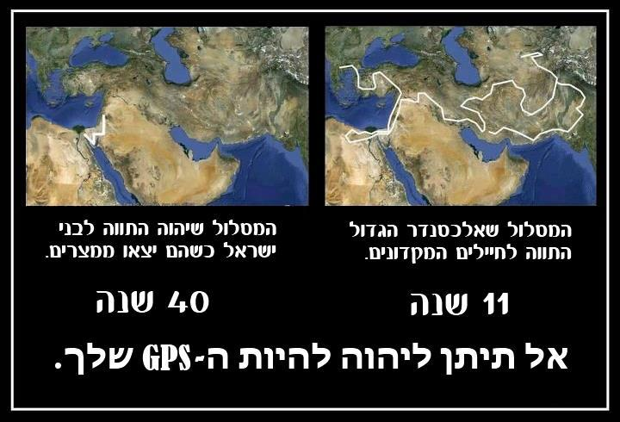
Что бы это значило? — маршруты Моисея (слева) и Александра Македонского (справа)

Slide 34
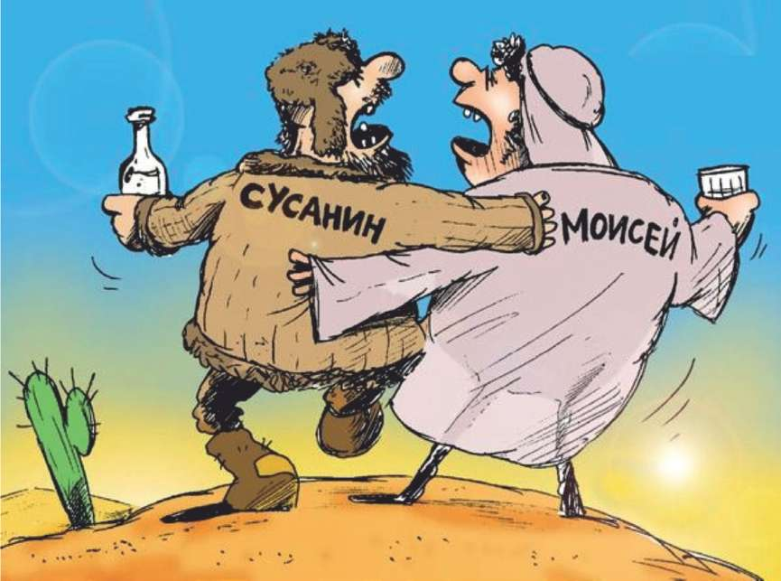
Может быть ничего серьёзного?
Хотя эта карикатура —клеветническая глупость по отношению к обоим, однако она всё же выражает определённое «понимание» миссий как Моисея, так и Сусанина примитивами.

Slide 35
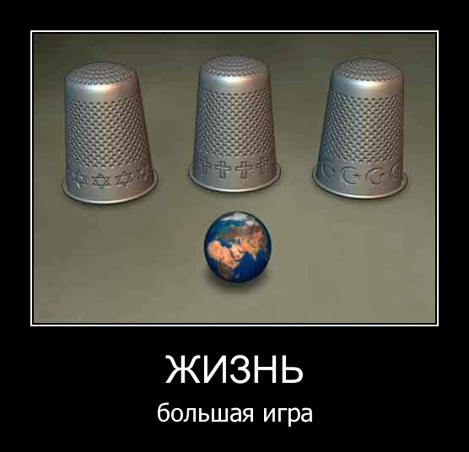
А может так? — тогда кто «хозяин» этой «игры»?

Slide 36
Схема реализации полной функции управления в Египте времён фараонов: любое из нынешних государств в сопоставлении с этим — управленчески недееспособный примитив
Диалог двух верховных жрецов — владеющих методологией познания — с целью выявления причин расхождения во мнениях и выработки общего им мнения, свободного от пороков двух исходных несовместимых мнений.
Программно-адаптивный модуль системы управления
Модуль концептуальной власти: Предикторы 1 и 2 — две независимо работающие группы высшего жречества, осуществляющие прогностику и выработку концепции управления страной.

Slide 37
Иерофанты Египта первыми поняли эту систему причинно-следственных связей и решили опираться на неё в политике — в глобальной политике как инструментом управления глобализацией
Оказало воздействие в прошлом
ё
включая и управленцев в органах государственной власти и в бизнесе
Нравственность, интеллект, миропонимание всех и каждого в новых поколениях,
Исторически сложившаяся культура: наука, школа, художественные произведения, СМИ, общение людей, демонстрация образцов поведения
формируют
Управление
Культурная политика государства
Поведение членов общества
Поток житейской информации
Происходит в настоящее время
Будущее качество жизни общества

Slide 38
Иерофанты Египта первыми поняли эту систему причинно-следственных связей и решили опираться на неё в политике — в управлении как бы суверенными государствами
Оказало воздействие в прошлом
Миропонимание и интеллект носителей государственной власти
Наука
Система образования
Оперативная информация
Управлен-ческие решения
Происходит в настоящее время
Будущее качество жизни
Статистическая предопределённость результатов: - одна наука – один спектр решений и одно качество жизни; - другая по содержанию наука – другой спектр управленческих решений и другое качество жизни.

Slide 39
Иерофанты Египта первыми поняли, что это — арсенал, и устремились к мировому господству от имени Бога и помимо Бога, сохраняя за собой монополию на гносеологию
Методологический: методология познания и творчества – гносеология.
Историко-алгоритмический: хронология, событий, поскольку в хронологии выражается алгоритмичность истории.
Фактологический: идеологии, вероучения, теории науки и фактология всех отраслей знаний.
Финансовый: деньги и весь финансовый инструментарий.
Генетический: средства воздействия на генетику: в негатив – алкоголь, табак и пр.; в позитив – здоровый образ жизни.
Силовой: оружие в общепринятом понимании.
Необратимость результата
Быстродействие

Slide 40
Концепция глобализации как войны за мировое господство на основе целесообразной модификации самобытных культур народов как информационно-алгоритмических систем.
Часть 1: иудеям — программа «господства» в режиме «зомби»
«Не отдавай в рост брату твоему ни серебра, ни хлеба, ни чего-либо другого, что возможно отдавать в рост; иноземцу (т.е. не иудею) отдавай в рост, чтобы господь бог твой благословил тебя во всём, что делается руками твоими на земле, в которую ты идёшь, чтобы овладеть ею», — Второзаконие, 23:19, 20. «…и будешь давать взаймы многим народам, а сам не будешь брать взаймы [и будешь господствовать над многими народами, а они над тобой господствовать не будут]. Сделает тебя господь [бог твой] главою, а не хвостом, и будешь только на высоте, а не будешь внизу, если будешь повиноваться заповедям господа бога твоего, которые заповедую тебе сегодня хранить и исполнять, и не отступишь от всех слов, которые заповедую вам сегодня, ни направо ни налево, чтобы идти во след иных богов и служить им», — Второзаконие, 28:12 — 14. «Тогда сыновья иноземцев будут строить стены твои; ибо во гневе моём я поражал тебя, но в благоволении моем буду милостив к тебе. И будут отверзты врата твои, не будут затворяться ни днём, ни ночью, что­бы бы­ло приносимо к тебе достояние народов и приводимы были цари их. Ибо народы и царства, которые не захотят служить тебе, погибнут, и такие народы совершенно истребятся», — Исаия, 60:10 — 12.
Для реализации именно этого необходимы иудейские диаспоры.

Slide 41
Концепция глобализации как войны за мировое господство на основе целесообразной модификации самобытных культур народов как информационно-алгоритмических систем.
Часть 2: христианам — программа подчинения господству над ними в режиме «зомби»
«Не думайте, что Я пришёл нарушить закон или пророков. Не нарушить пришёл Я, но исполнить. Истинно говорю вам: доколе не прейдёт небо и земля, ни одна иота или ни одна черта не прейдёт из закона, пока не исполнится всё», — Матфей, 5:17, 18.
«… не противься злому. Но кто ударит тебя в правую щёку твою, обрати к нему и другую; и кто захочет судиться с тобой и взять у тебя рубашку, отдай ему и верхнюю одежду», — Матфей, гл. 5:39, 40. «Не судите, да не судимы будете» (т.е. решать, что есть Добро, а что Зло в конкретике жизни вы не в праве, и потому не противьтесь ничему), — Матфей, 7:1. «Рабы, повинуйтесь господам…» — апостол Павел, К Ефесянам, 6:5; «18. Слуги, со всяким страхом повинуйтесь господам, не только добрым и кротким, но и суровым. 19. Ибо то угодно Богу, если кто, помышляя о Боге, переносит скорби, страдая несправедливо» — 1‑е послание апостола Петра, гл. 2.

Slide 42
Концепция глобализации как войны за мировое господство на основе целесообразной модификации культур народов как информационно-алгоритмических систем.
Результат воздействия Библии на «зомби» обеих разновидностей — из письма П.А. Флоренского В.В. Розанову 26 октября 1913 года:
«… вопрос в одном: верим мы Библии или нет.
Верим ап. Павлу или нет. (…).
Мы — только «так», между прочим. Израиль же — стержень мировой истории.
Такова Высшая Воля. Если смиримся — в душе радость последней покорности. Если будем упорствовать, отвергнемся того самого христианства, ради которого спорили с Израилем, т.е. опять подпадём под пяту Израиля. Обетования Божии непреложны. (…)
Мы должны сами совершить круг своего подчинения Израилю! (…)
И подлинно, как ни бери дела, а выходит всё одно. Ветхий Завет даёт и неустанно твердит обетования о будущем господстве над миром. Кому? — иудеям. А Новый? — Он отнюдь не говорит нам, христианам, что это господство переходит теперь к нам, христианам, а лишь зовет терпеливо нести свой крест и обещает за это спасение. Один Завет противоречит другому, — но не потому, что оба говорят одно, а потому именно, что оба говорят разное, и разное это обращено к разным лицам. И это глубокое и коренное расхождение обоих Заветов, примиримое при высоком парении духовного созерцания, как это было у апостола Павла, нестерпимо режет и жжёт наше бескрылое и дряблое сознание».

Slide 43
У Вас есть возражения?
И что Вы лично, узнав это всё, будете делать в дальнейшем?

